Slide 1
ИЗВОРИ БОШКОВИЋЕВЕ ТЕОРИЈЕ
– ОД ЗАКОНА ЊУТНА, ХУКА И БОЈЛА
ДО БОШКОВИЋЕВЕ КРИВЕ
Драгослав Стоиљковић
Технолошки факултет,Нови Сад
Инжењерска академија Србије, Београд
dragos@uns.ac.rs
Астрономско друштво „Руђер Бошковић“
РАЗВОЈ АСТРОНОМИЈЕ КОД СРБА XIII
Београд, 22 – 26. април 2025. године

Slide 2
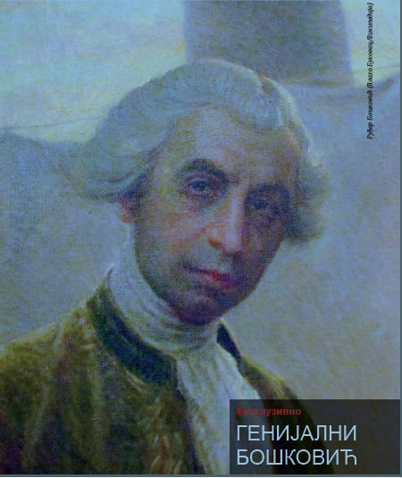
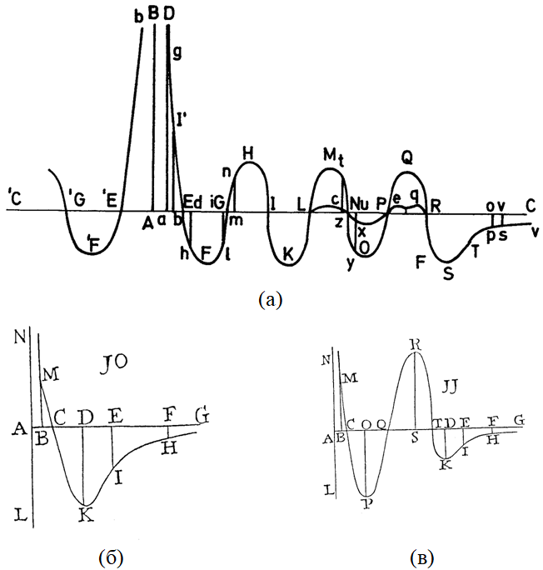
1745-1763
Одбојна сила
Растојање
Руђер Бошковић
1711-1787
Привлачна сила
Општи (а) и посебни облици (б и в) Бошковићеве криве показују промену привлачне и одбојне силе са променом растојања између честица материје.

Slide 3
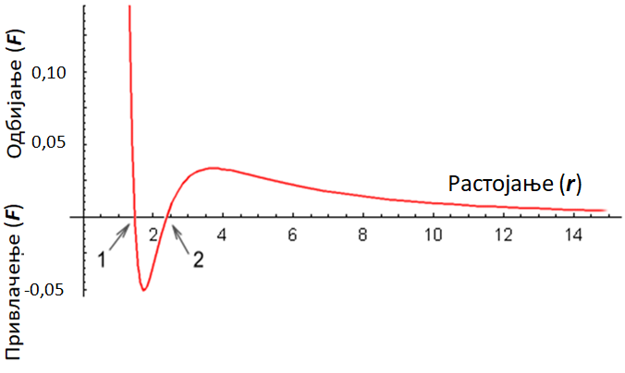
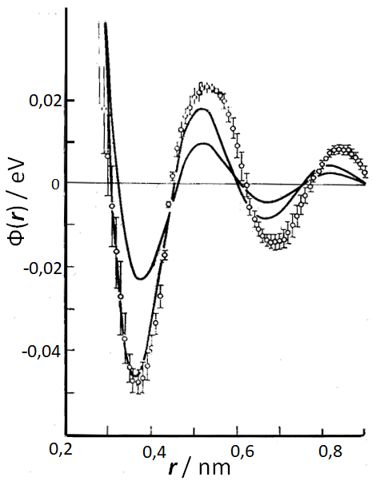
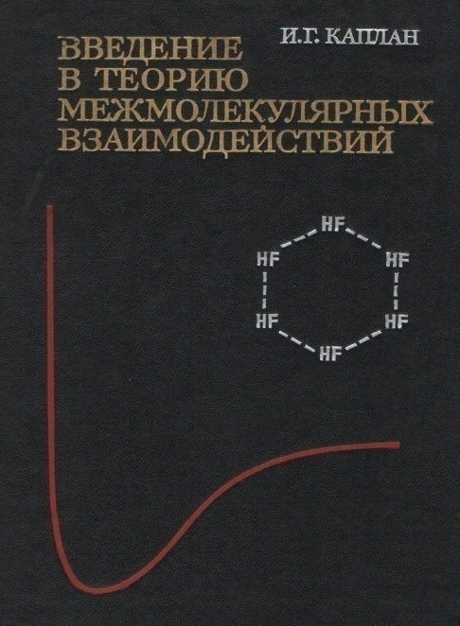
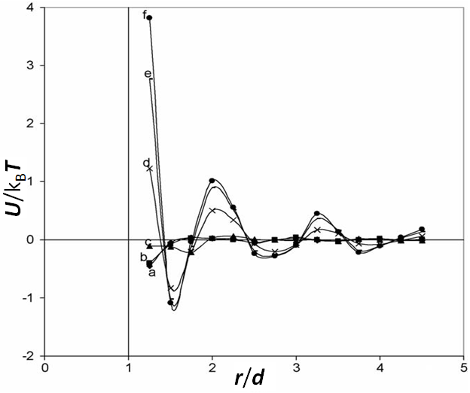
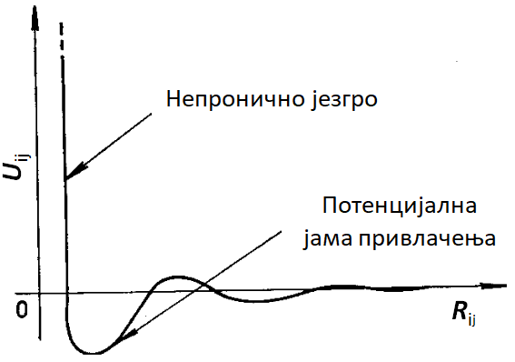
САВРЕМЕНА НАУКА ЈЕ ПОТВРДИЛА ИСПРАВНОСТ БОШКОВИЋЕВЕ КРИВЕ
Два атома натријума
Два протона
Два молекула
Две нано честице
Два макромолекула

Slide 4
Како је Бошковић конструисао своју криву на основу знања која су постојала у 18. веку?
Детаљно објашњење :
Бошковић описује постојање одбојне силе на прве 74 стране у 164 одељка у првом делу «Теорија природне филозофије» и даје јој исти значај као и привлачној.
Ivica Martinović, „Temeljna dedukcija Boškovićeve filozofije prirode“, u „Filozofija znanosti Ruđera Boškovića“, Filozofsko-teološki institut Družbe Isusove, Zagreb, 1987, стр. 57‒88.
Boscovich, R.: 1758, Philosophiae naturalis theoria redacta ad unicam legem virium in natura existentium, Beč (прво издање); 1763, Venecija, (друго издање); 1922 и 1966, A Theory of natural philosophy, Open Court, London и The Massachusetts Institute of Technology, M. I. T. Press, Cambridge (редом); 1974, Teorija prirodne filozofije svedena na jedan jedini zakon sila koje postoje u prirodi, (dvojezično: latinski i hrvatski), Liber, Zagreb.

Slide 5
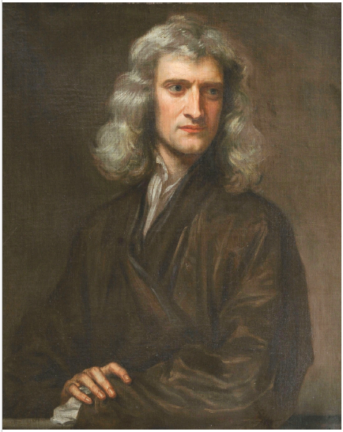
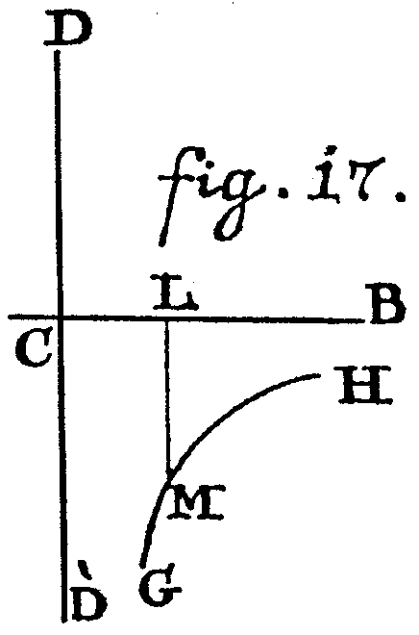
Oдбојна сила F
???
Растојање r
Њутн, 1687. г.
Привлачна сила F
F = γ m₁m₂/r²
Исак Њутн (1642‒1727)
Монументално дело „Математички принципи природне филозофије“ (1687)
γ = 6,67⋅10⁻¹¹ N m²/kg² је гравитациона константа

Slide 6
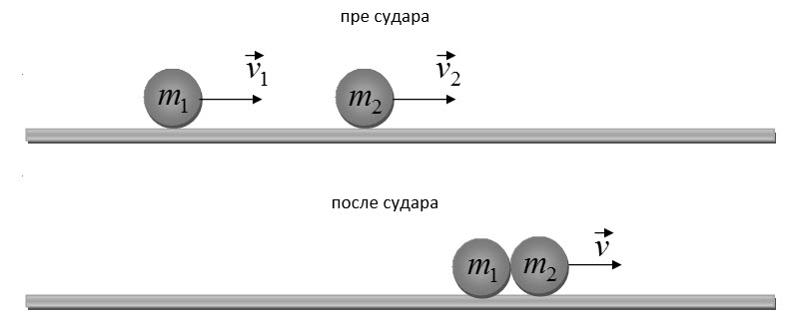
БОШКОВИЋ РАЗМАТРА СУДАР ДВЕ КУГЛЕ
Пре судара
= 12
= 6
После судара
= 9
Промена брзине је привидно је нагла,
тј. скоковита у тренутку судара.

Slide 7
ЗАКОН КОНТИНУИТЕТА
Било која промена неке величине се остварује тако да се са једне величине прелази на другу увек непрекидним кретањем преко свих међувеличина.
У неком кратком интервалу времена и простора ће пре судара тело “m₁” смањивати своју брзину од 12 на 11, па на 10 и достићи вредност 9, а истовремено ће тело “m₂” повећавати брзину од 6 на 7, па на 8 и достићи вредност 9.
Из Њутнове механике следи: сила је узрок промене брзина. У овом случају то мора бити одбојна сила, али не између тела као целине, већ између делића тих тела када она дођу на веома мало растојање при судару тела.

Slide 8
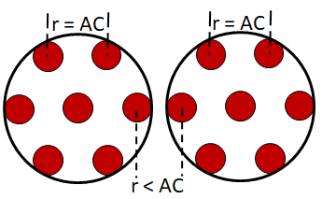
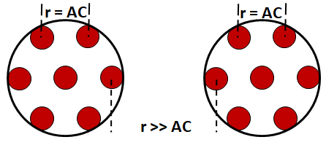
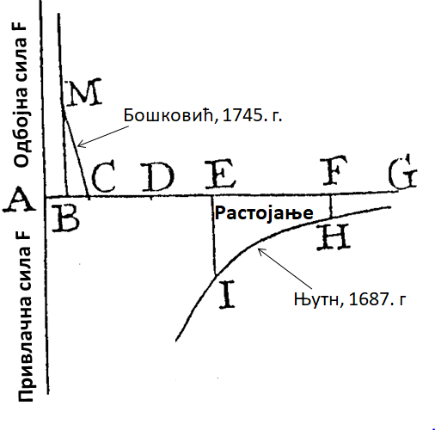
Мало растојање два тела
Велико растојање два тела
m₂
m₁
m₂
m₁

Slide 9
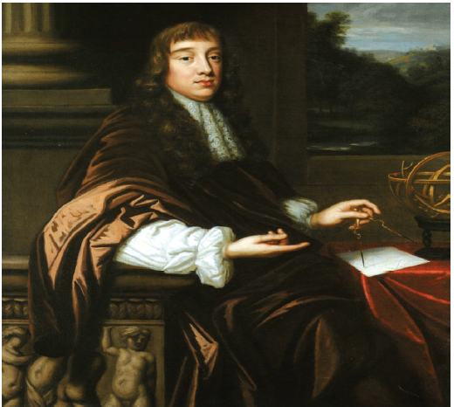
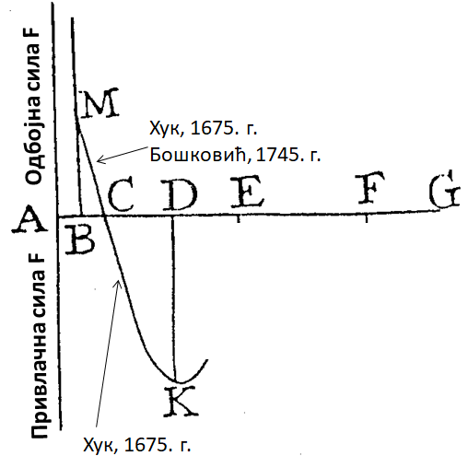
Хуков закон:
деформација тела је сразмерна сили која делује на то тело
Растојање
Роберт Хук (1635-1703)

Slide 10
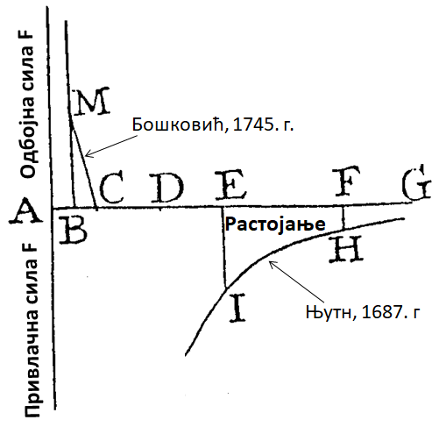
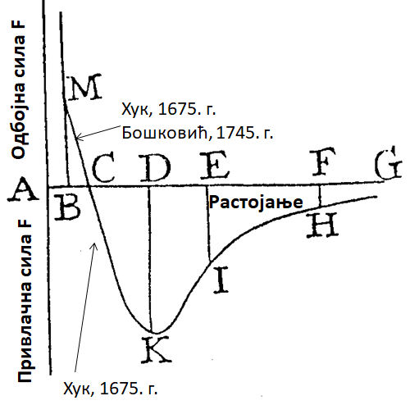
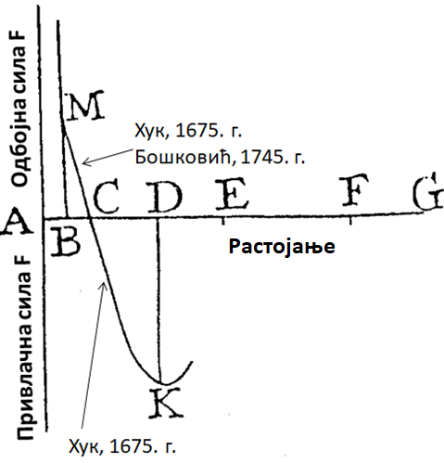
Обједињавање Њутнове привлачне, Бошковићеве одбојне и Хукове привлачне и одбојне силе између честица чврстог тела
Њутн, 1687. г.

Slide 11
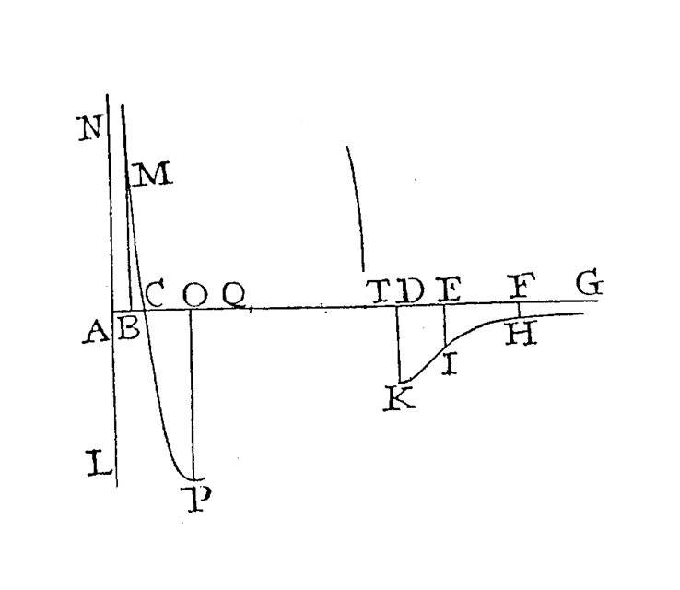
Хук, 1675. г.
Бошковић, 1745. г.
Гасови ???
Одбојна сила
Растојање
Хук, 1675. г.
Привлачна сила
Њутн, 1687. г.

Slide 12
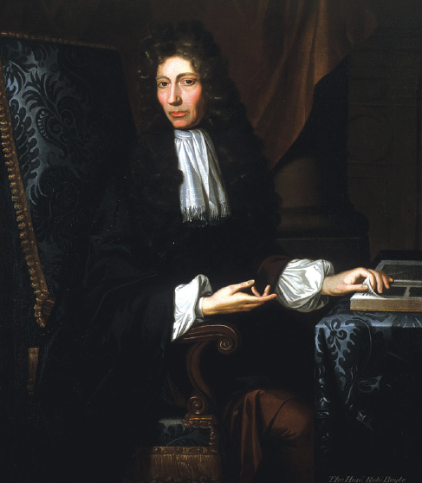
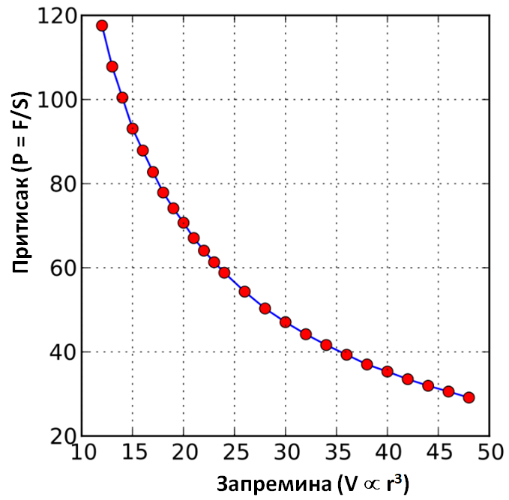
Графикон Бојлових оригиналних података за однос притиска и запремине гасовитог тела
Бојл, 1662. г.
Роберт Бојл (1627 – 1691)
P₁⋅V₁ = P₂⋅V₂ const
за Т = const

Slide 13
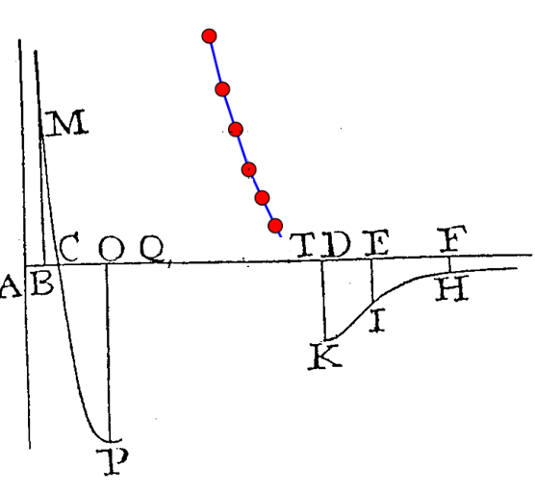
По Бошковићу, при средњим растојањима треба да је одбојна крива.
(Ми смо између Q и Т уцртали део Бојлове криве.)
Бојл, 1662. г.
Одбојна сила
Хук 1675. г.
Бошковић, 1745. г.
Растојање
Привлачна сила
Њутн, 1687. г.
Хук,
1675. g.

Slide 14
БОШКОВИЋЕВА КРИВА ЗА ФЛУИДЕ (1745)
Хук 1675.
Бошковић, 1745.
Бојл, 1662. г.
Одбојна сила
Растојање
Привлачна сила
Њутн, 1687. г.
Хук, 1675.

Slide 15
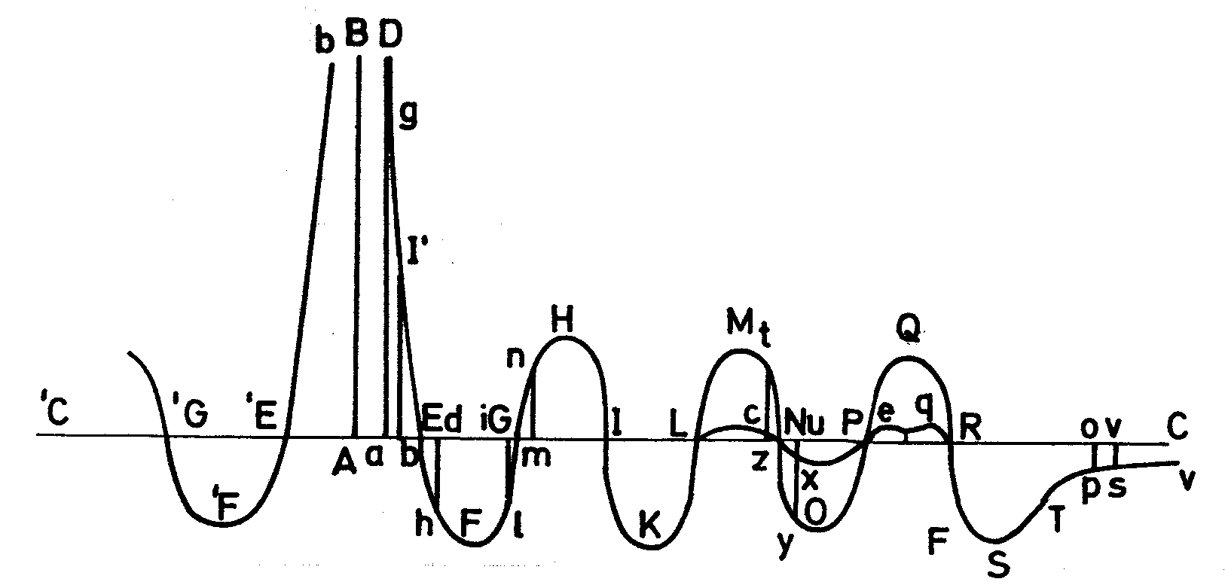
Општи облик Бошковићеве криве
Одбојна сила
Растојање
Привлачна сила

Slide 16
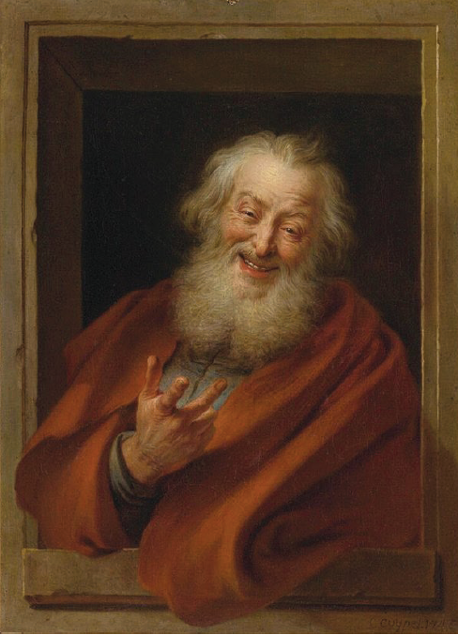
Њутнова теорија придвиђа бескрајно велику привлачну силу између тела и честица при бескрајно малом растојању.
Супротно томе Бошковићева теорија предвиђа бескрајно велику одбојну силу између честица која спречава непосредан математички додир честица и тела.
Између честица постоји само физички додир, тј. увек постоји неко растојање због бескрајно велике одбојне силе.
(Истоветан појам физичког додира постоји и код Демокрита који је „додиром називао међусобну близину атома и невелику удаљеност, јер да су свакако њоме растављени“.)
Демокрит
(460 п.н.е. – 370 п.н.е.)

Slide 17
Крај

Slide 18
Одбојна сила (Репулзија)
Границе кохезије
Стабилна равнотежа
Растојање
Нестабилна равнотежа
Привлачна сила (Атракција)
Бошковић:
Површина омеђена луком и апсциом је одређена количина живе силе
(тј. квант енергије)
Границе некохезије
Нестабилна равнотежа

Slide 19
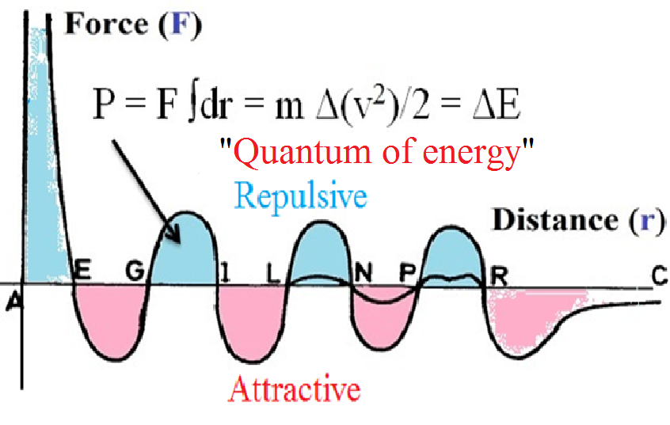
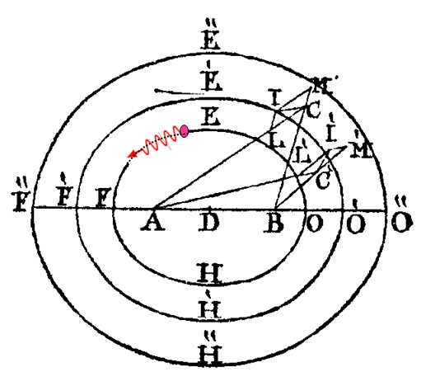
Одбојна сила (F)
Квант енергије
одбијањење
Растојање (r)
Привлачна сила (F)
привлачење
Бошковић: "Површина P (ограничена кривом и апсцисом) представља повећање или смањење квадрата брзине" Δ(v²) честица...
Ако су површине одбојних лукова мање од привлачних, честица ће достићи прву границу кохезије Е:
кретаће се по кругу полупречника АЕ и
непрекидно осцилировати у око те границе.
Честица
Талас

